Slide 1
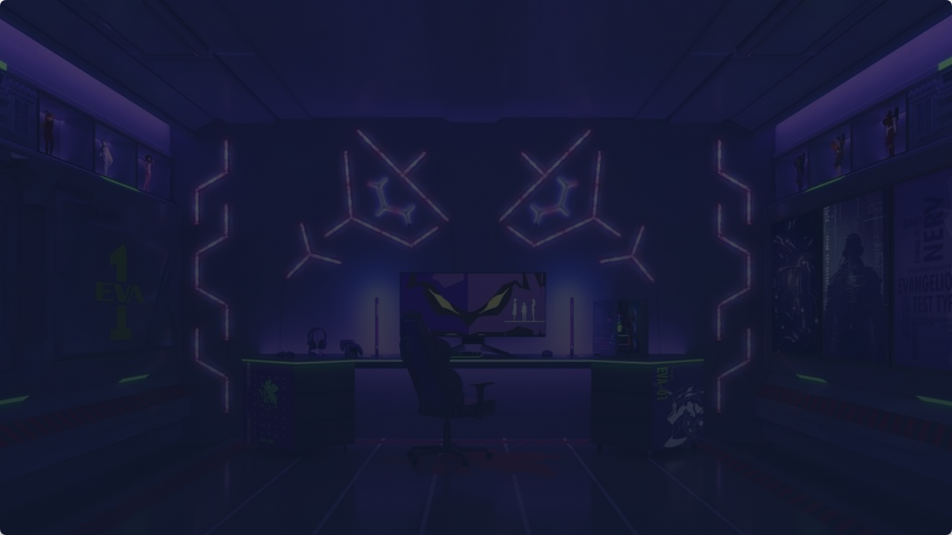

NEXUS GAMING GEAR
E-commerce de Periféricos de Alta Performance
Alunos: Fernando Camargo e Lucas Carmona

Slide 2

ESCOPO E PRODUTOS
O Universo Gamer
O Nexus Gaming Gear é uma plataforma de e-commerce dedicada exclusivamente ao público gamer exigente, focando em entregar a melhor experiência de compra para setup e hardware.
Nosso catálogo abrangerá as seguintes categorias principais de periféricos:
•
Teclados Mecânicos (Switches lineares, táteis e clicky)
•
Mouses de Alta Precisão (Sensores ópticos de última geração)
•
Headsets Imersivos (Áudio 7.1 Surround e Microfones com noise-canceling)
•
Acessórios (Mousepads extended, suportes e iluminação)

Slide 3





STACK TECNOLÓGICO
Front-end Desenvolvimento de uma interface moderna e ultra-responsiva para navegação fluida de produtos. (HTML/CSS + JavaScript)
IA (Recomendação de Produtos) Implementação de IA para sugerir itens relacionados com base no comportamento e carrinho do usuário. (Vertex AI)
Back-end Construção de uma API robusta para gerenciar rotas de compra, autenticação e controle de estoque. (Java + Spring Boot)
IA (Desenvolvimento: Gemini) Uso do Google Gemini para acelerar a codificação, criar algoritmos complexos e auxiliar em refatorações. (Google Gemini)
SGBD Banco de Dados Relacional para garantir integridade, segurança e performance no registro de transações. (PostgreSQL)
Automação de Testes Testes funcionais End-to-End simulando fluxos reais (ex: carrinho e checkout) para garantir zero bugs em produção. (Cypress)

Slide 4
VISÃO GERAL DA ENTREGA
Objetivo Principal
Apresentação do protótipo de alta fidelidade das telas do e-commerce, integrando navegação navegável e regras avançadas de UX/UI.
DATA DE ENTREGA
31 DE AGOSTO DE 2026
Módulo de Front-End & Validação de UX/UI
Módulo Cliente
Fluxos de cadastro, carrinho, cupons, split de cartões de crédito, tracking de pedidos e widget de IA (Chatbot).
Escopo das Telas
Apresentação do protótipo funcional cobrindo 100% das regras de negócio do Cliente (B2C) e Administrador (Backoffice) solicitadas no projeto acadêmico.
Módulo Administrador
Gestão operacional da esteira de status de pedidos (compras e trocas/devoluções) e gráfico analítico de vendas.

Slide 5
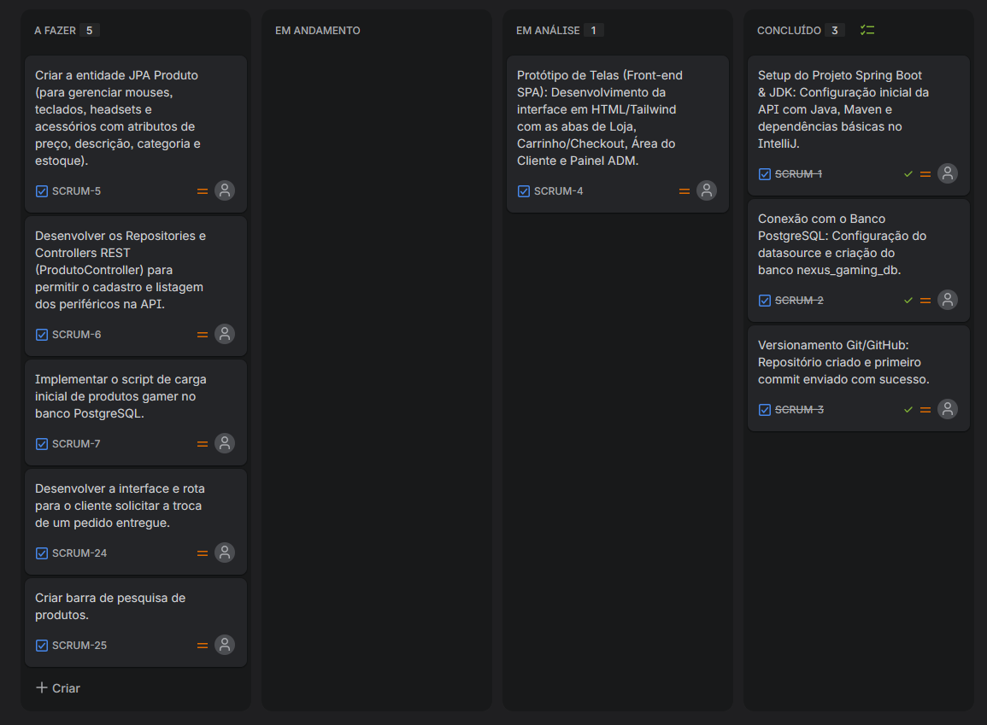
KANBAN ATUALIZADO

Slide 6
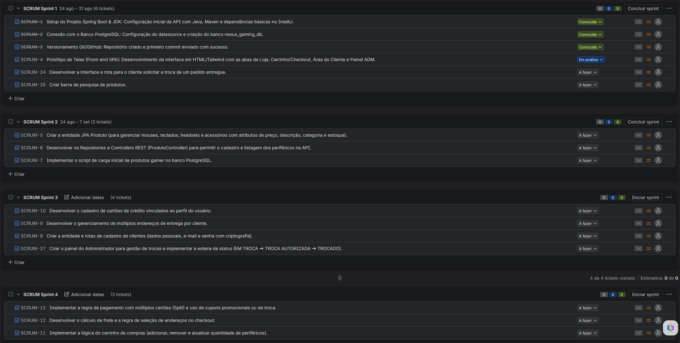
KANBAN ATUALIZADO

Slide 7
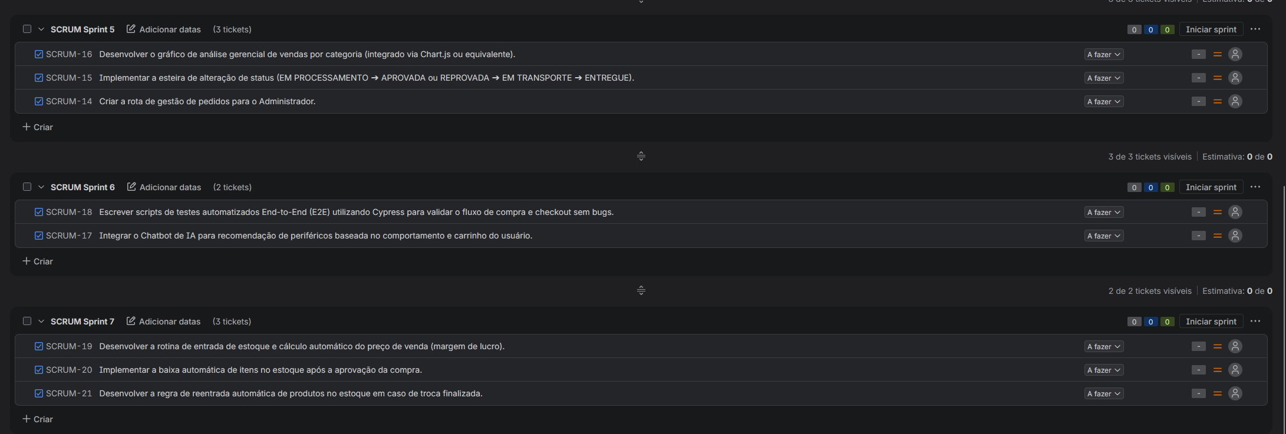
KANBAN ATUALIZADO

Slide 8
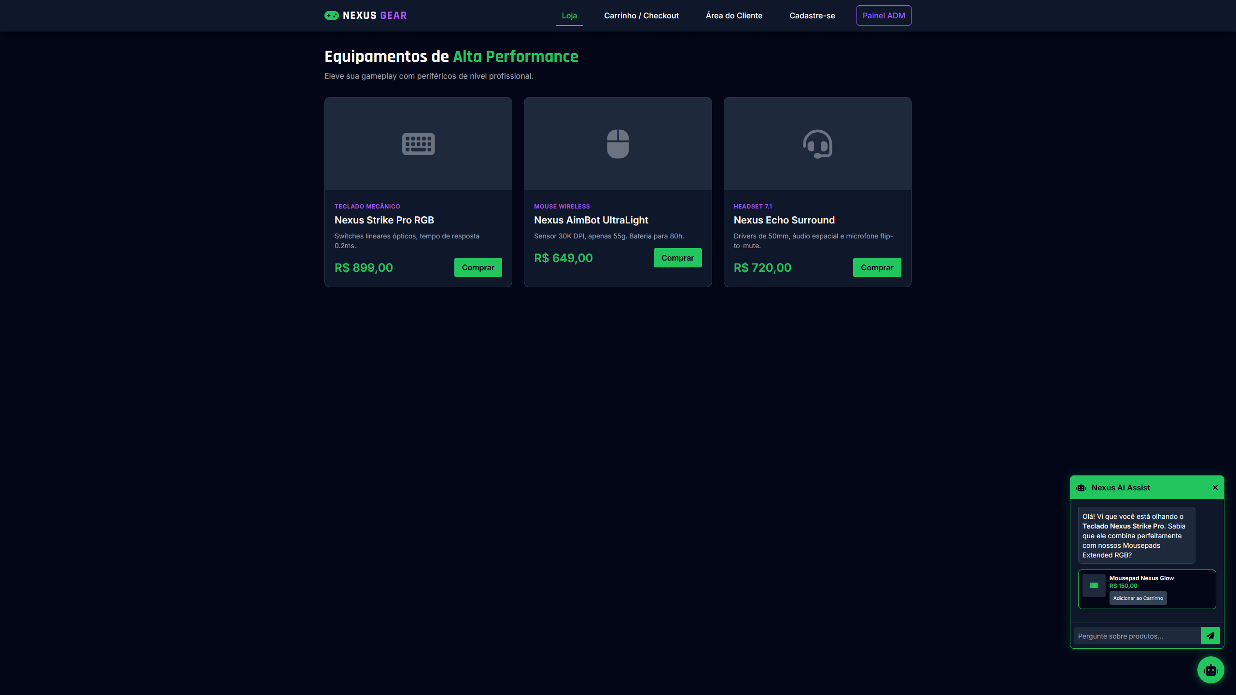

Slide 9
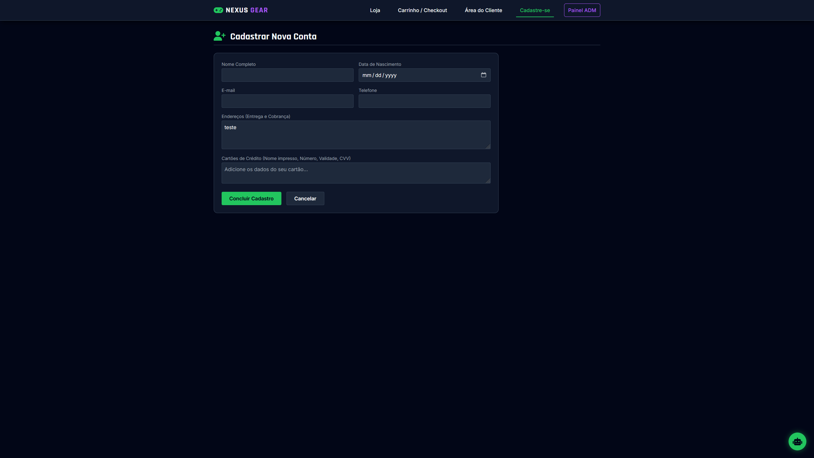

Slide 10
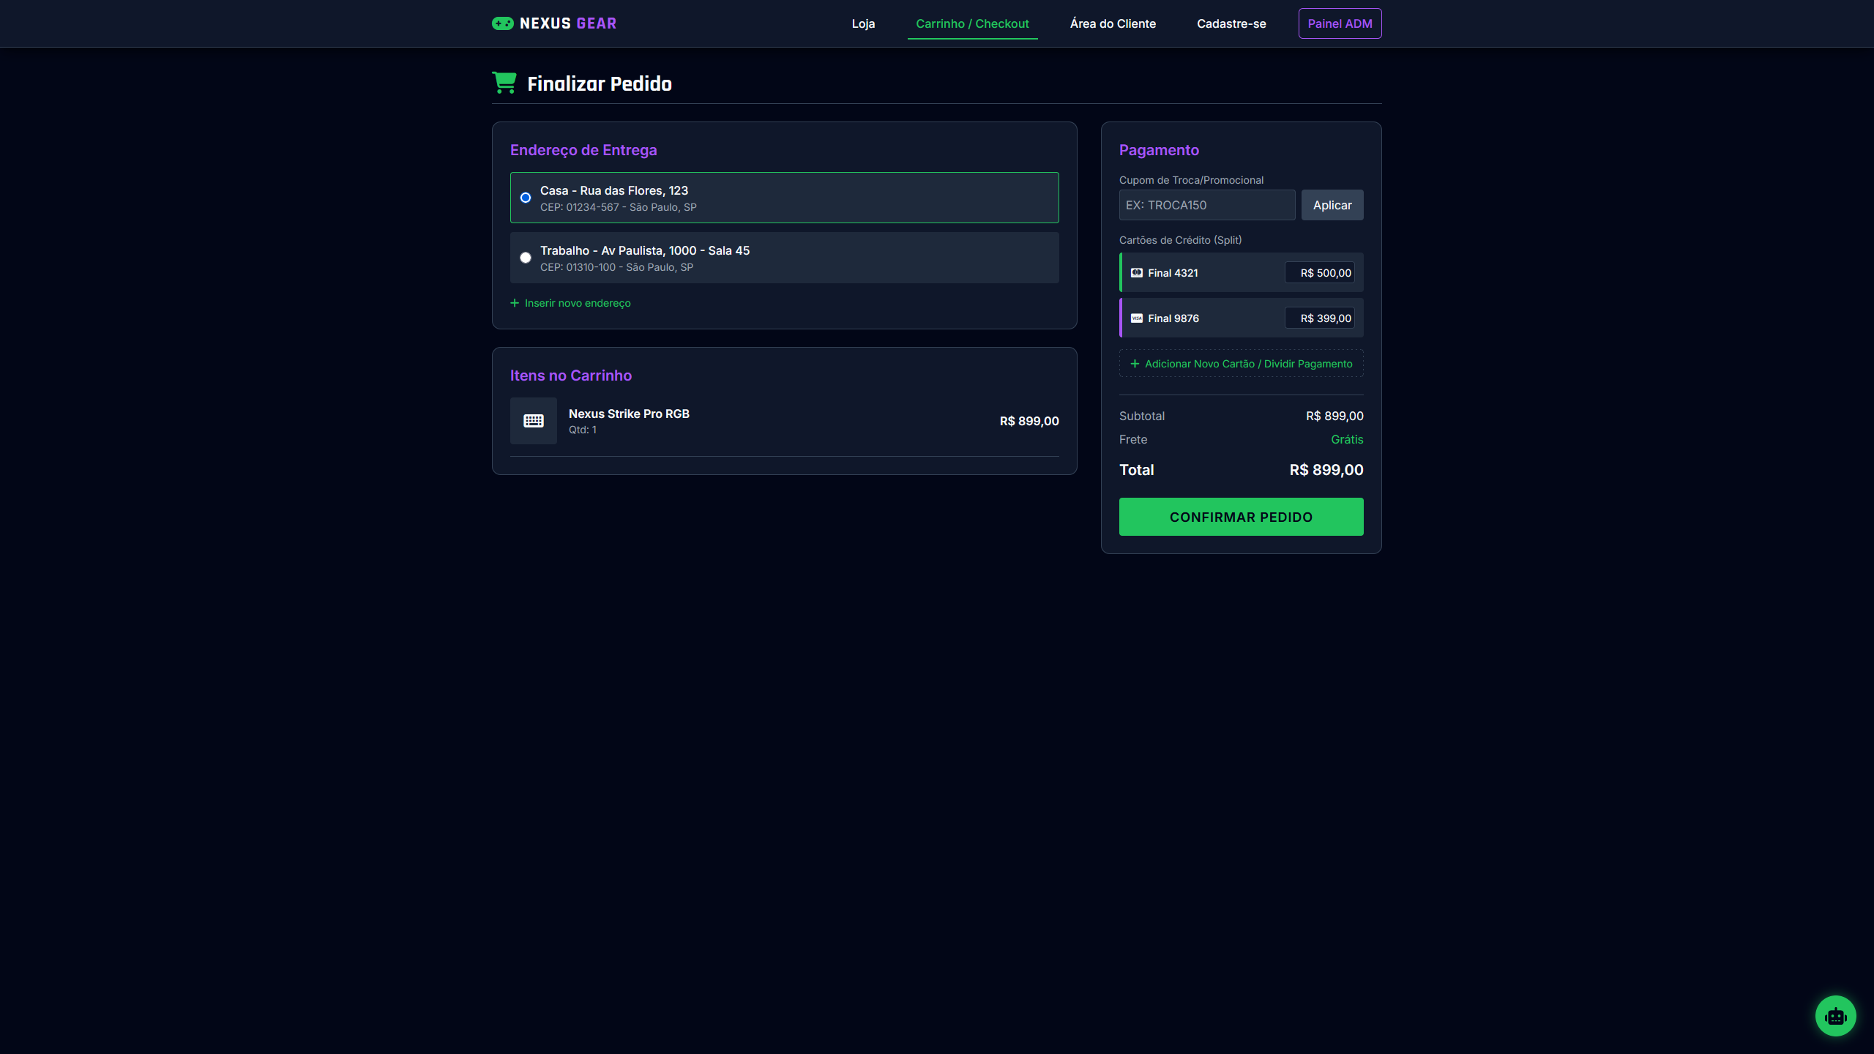

Slide 11
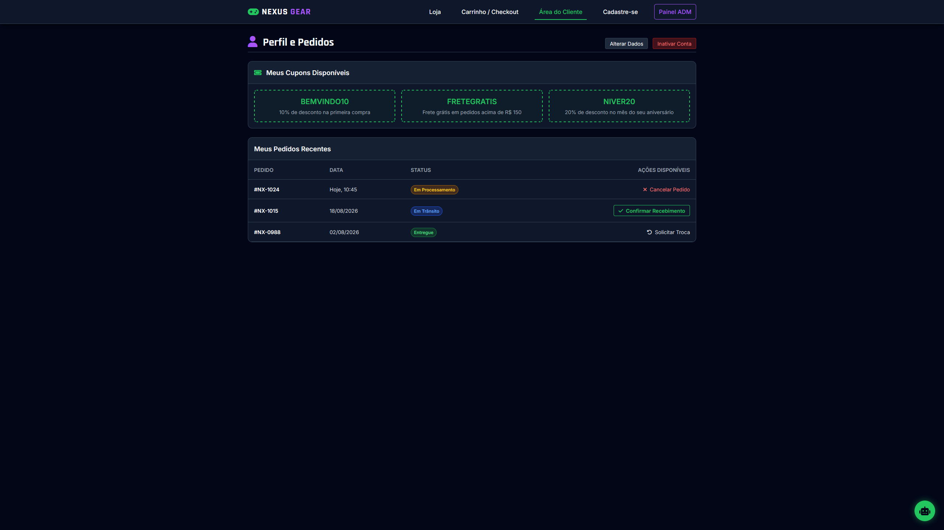

Slide 12
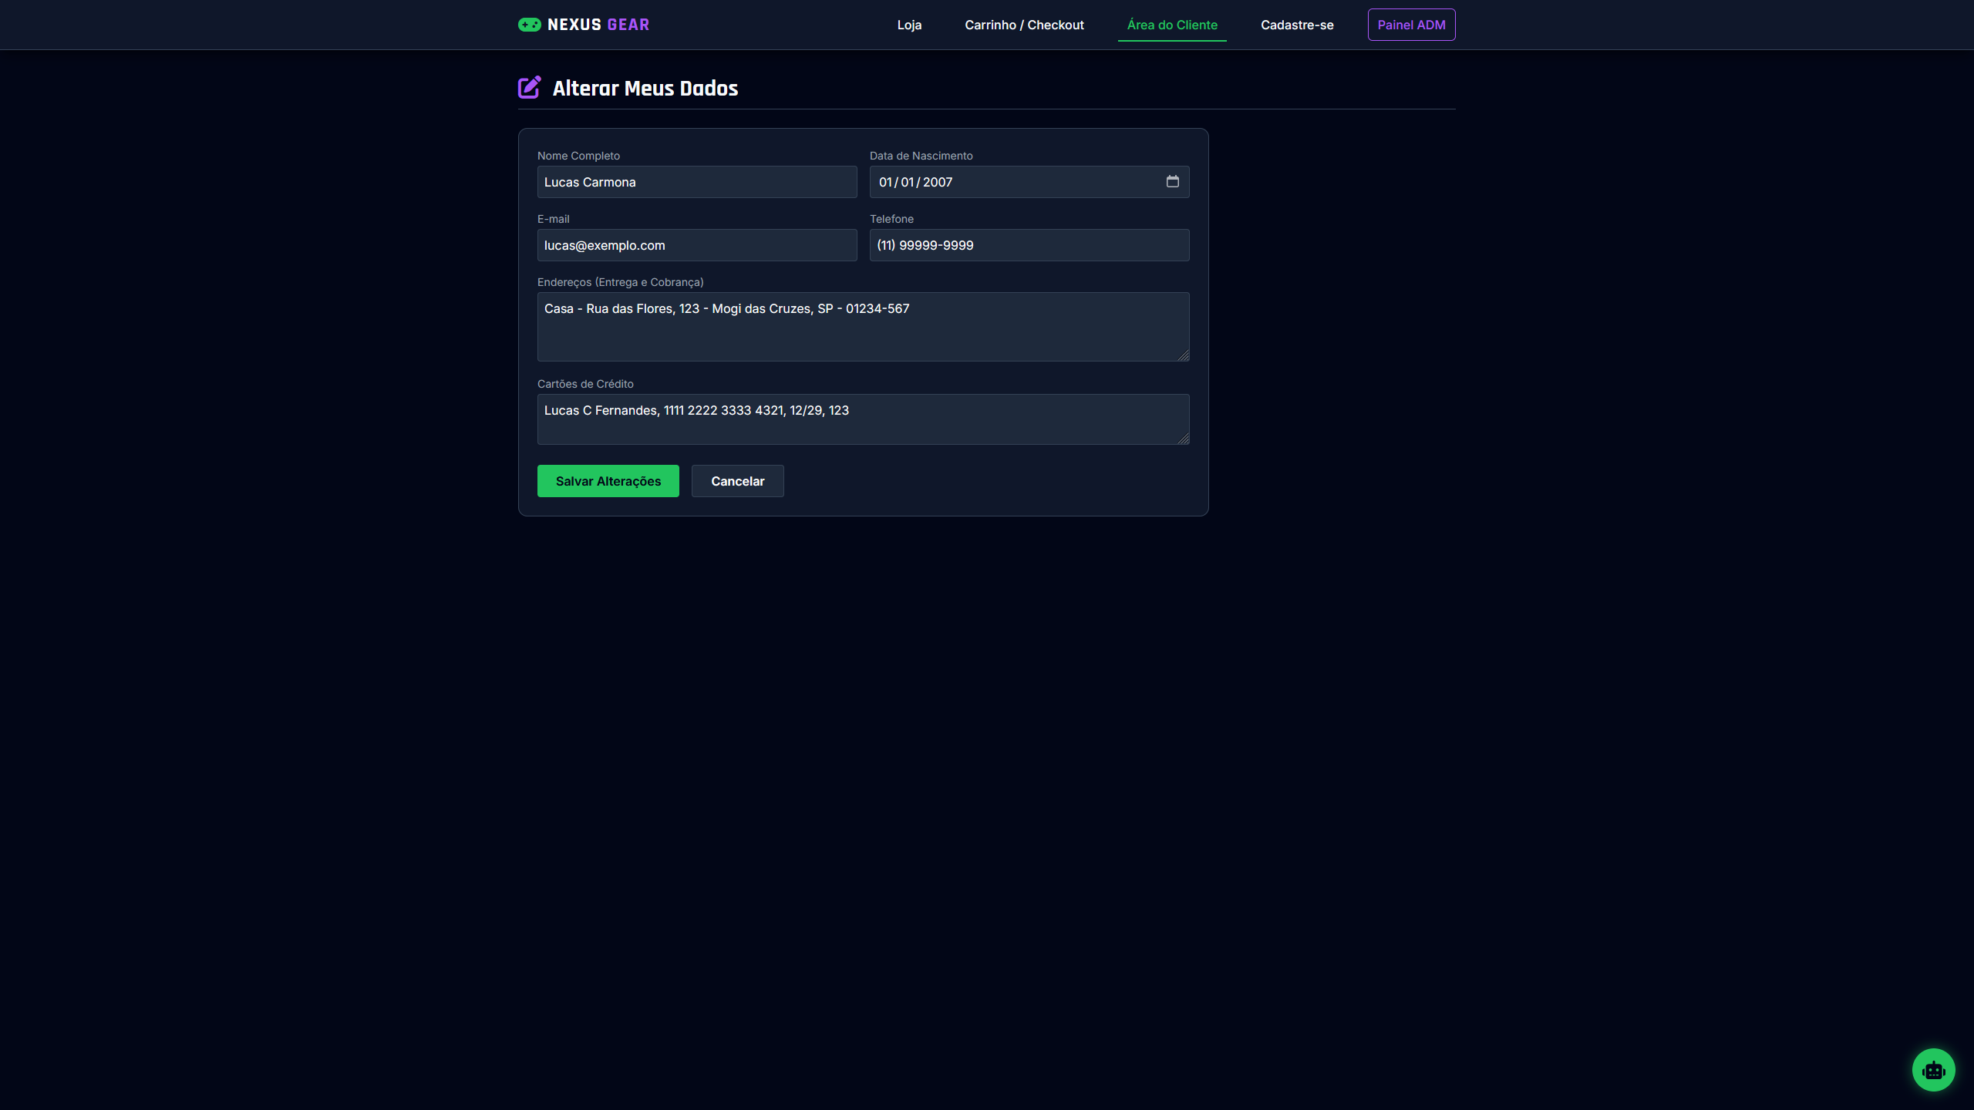

Slide 13
